Slide 1
AI 서비스 개발 Mini-project
운영 장애 진단
AI 에이전트 개선
요청한 서비스와 수집 근거를 일치시키기
과제 1 Base AI Project 개선
이진형
2026.10
Notes:
[10초] 제공된 Base AI Project에서 조사 대상과 답변 근거가 어긋나는 문제를 개선했습니다. 이진형입니다.
출처: REPORT.md

Slide 2
서비스 증상을 입력하면 지표와 매뉴얼로 보고한다
처리 | 기존 프로그램의 역할
자연어 입력 | 서비스 이름과 증상을 전달
조사 계획·모니터링 | 계획을 세우고 MCP Tool로 지표 조회
대응 매뉴얼 | 장애 유형에 맞는 매뉴얼 조회
보고서 작성 | 수집 자료를 바탕으로 LLM이 답변 작성
기존 기반 FastAPI · LangGraph · MCP
02
Notes:
[20초] 서비스 이름과 증상을 입력하면 계획을 세우고 MCP로 모니터링 지표와 매뉴얼을 조회해 보고서를 만드는 베이스입니다. 모니터링은 교육용 모의 데이터이고 실제 서버 조치는 하지 않습니다. FastAPI·LangGraph·MCP가 기존 기반입니다. 원본의 조사와 답변이 요청 범위를 만족하는지 실행해 확인했습니다.
출처: day1/baseline/original_v2/agent/graph.py; day1/baseline/original_v2/mcp_server.py

Slide 3
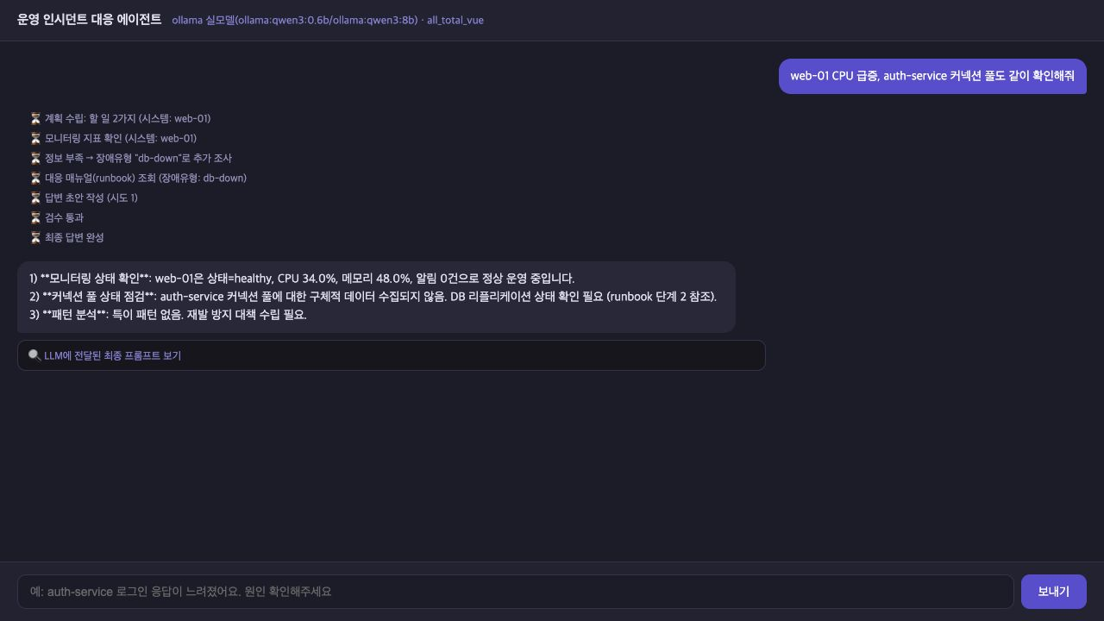
원본은 두 서비스 중 web-01만 조사했다
원본 답변: “auth-service 커넥션 풀에 대한 구체적 데이터 수집되지 않음.”
질문에는 두 서비스가 있지만 실제 조회는 web-01 한 곳
03
Notes:
[35초] 질문은 web-01과 auth-service를 함께 확인해 달라는 내용입니다. 원본 전체 화면에서 진행 기록은 web-01만 조회했고 db-down을 선택했습니다. 최종 답변은 healthy·CPU 34%·알림 0건을 인용하면서 DB 리플리케이션 확인을 권합니다. auth 데이터가 수집되지 않았다는 문장도 그대로 남아 있습니다. 이 결과로 대상 누락과 상태에 맞지 않는 매뉴얼 선택을 개선 과제로 정했습니다.
출처: day2/evidence/before-healthy-answer-revision.jpg
원본 전체 이미지 삽입. 이미지 자르기·재작성·스크린샷 위 텍스트 덮기 없음.

Slide 4

같은 질문에서 두 서비스를 각각 확인했다
동일 요청·고정 지표의 새 실행. 답변 문구 편집 없음
04
Notes:
[35초] 같은 질문과 고정 지표로 새로 실행했습니다. 화면의 실제 질문 아래 web-01은 CPU 34%, 메모리 48%이고 정상이라 문서를 생략합니다. auth는 추가 조회해 p95 2.4초·커넥션 풀 92%와 high-latency 문서를 연결했습니다. 이 화면에는 최종 답변 전체가 보이고 다음 화면은 같은 요청의 근거 표까지 내려간 연속 캡처입니다. 질문은 긴 답변에서도 상단에 고정하도록 UI만 보완했습니다. 답변 문구는 편집하지 않았습니다.
출처: day2/evidence/context-healthy-answer.jpg
원본 전체 이미지 삽입. 이미지 자르기·재작성·스크린샷 위 텍스트 덮기 없음.

Slide 5

조회 근거와 미확인 사항도 함께 표시했다
앞 장과 같은 요청의 연속 화면 · 전체 원본은 부록 15장
05
Notes:
[20초] 같은 답변의 아래쪽입니다. 질문이 상단에 남아 있고 서비스 두 개의 조회 근거와 문서, 유사도, 미확인 범위를 확인할 수 있습니다. 실제 로그·시계열·의존 관계가 없으므로 공통 원인은 확정하지 않습니다. 새 시연의 12.425초는 한 번의 UI 실행 시간이며 뒤의 20건 비교 통계와 구분합니다.
출처: day2/evidence/context-healthy-evidence.jpg
원본 전체 이미지 삽입. 이미지 자르기·재작성·스크린샷 위 텍스트 덮기 없음.

Slide 6
대상·문서·수치를 검증하고 실패를 안내한다
개선 | 구현
대상 누락 | 요청한 서비스 전체로 계획 보완
미등록 대상 | 임의 대체 없이 등록 이름 확인 요청
매뉴얼 선택 | 상태 구분, 서비스별 알림으로 RAG 검색
답변 검증 | 수치·문서·절차 대조, 조건 원문 보존
실패 처리 | 512토큰·25초/60초·최대 2회 작성, 실패 안내
MCP 검색 Tool · bge-m3 · SQLite · 검색기 의존성 주입
추가 기능 RAG 검색 · 근거 화면 · 회귀 테스트와 전후 비교
06
Notes:
[45초] 다섯 가지 개선입니다. 명시 대상 전체로 계획 누락을 보완하고, 미등록은 다른 서비스로 대체하지 않고 등록 이름을 요청합니다. 정상·장애·정보 부족을 구분해 서비스별 알림으로 RAG 검색합니다. LLM은 구조화 JSON으로 수치·문서·절차 번호를 선택하고 코드가 검증한 뒤 조건을 매뉴얼 원문으로 표시합니다. 생성 512토큰, 호출 25초·요청 60초·최대 두 번 작성 제한을 두고 강제 통과 대신 안내합니다. 추가 기능은 RAG 검색, 근거 화면, 회귀·비교 실행기입니다. 조건 충족 자동 판정이나 자유 문장 전체의 의미 검증은 아닙니다.
출처: all_total_vue_student/agent/targets.py; all_total_vue_student/agent/retrieval.py; all_total_vue_student/agent/validation.py; all_total_vue_student/agent/evidence.py; all_total_vue_student/server.py

Slide 7

미등록 서비스는 등록 이름을 다시 요청한다
미등록 안내 경로: LLM 보고 생성·다른 서비스 조회 생략
07
Notes:
[20초] billing-service 요청입니다. 실제 응답은 미등록이며 다른 서비스를 조회하지 않았다고 표시하고 등록 이름을 요청합니다. 근거 표에도 실제 조회 대상이 없다고 나옵니다. auth 기본 처리였던 기존 정책을 사용자 의도에 맞춰 변경한 것입니다. 이 경로는 LLM 보고 생성을 생략하는 코드 안내이며 모델이 생성한 답변으로 부르지 않습니다.
출처: day2/evidence/context-unknown-frame.jpg
원본 전체 이미지 삽입. 이미지 자르기·재작성·스크린샷 위 텍스트 덮기 없음.

Slide 8
고정 질문 20개에서 대상 누락이 줄었다
지표 | 원본 | 개선
등록 대상 수집 | 17 / 20 | 20 / 20
단일 정답 문서 Top-1 | 11 / 12 | 12 / 12
완료한 동일 16건 중앙값 | 35.94초 | 4.45초
최종 응답 완료 | 16 / 20 | 20 / 20
개선 20건 = 검증 13 + 관측 안내 4 + 대화 2 + 검증 실패 안내 1
동일 질문·고정 지표·모델 / 생성 설정·출력 형식 변경 포함
08
Notes:
[45초] 같은 질문·고정 지표·같은 모델의 비교입니다. 등록 대상 수집은 17개에서 20개, 단일 정답 문서는 11개에서 12개로 바뀌었습니다. 양쪽 모두 완료한 16개 요청의 중앙값은 35.94초에서 4.45초입니다. 생성 설정과 출력 형식도 바뀌어 RAG만의 효과라고 할 수 없습니다. 완료 20건은 검증13·관측확인안내4·대화2·검증실패안내1입니다. 이 비교 뒤 안내 문구를 보완했고 전체 통계 재측정은 하지 않았습니다. 새 시연은 별도 기록입니다.
출처: day2/results/comparison/summary.json; day2/results/comparison/REPORT.md

Slide 9
요청 대상과 근거를 맞추도록 개선했다
선택 | 남은 한계
RAG 검색·문서 6개 | 검색 지연·오검색 가능, 운영 성능 미검증
구조화·원문 출력 | 자유로운 설명 범위 제한
생성·시간 상한 | 일부 요청은 사실 중심 안내로 종료
대상 누락 보완 · 근거 대조 · 조치 조건 원문 보존
다음 단계: 실제 로그·시계열 연결, 독립 질문으로 검증 확대
09
Notes:
[30초] 이번에는 요청한 대상을 빠짐없이 확인하고, 수집한 근거와 조건을 유지해 보고하도록 개선했습니다. 교육용 지표와 문서 여섯 개로 검증해 운영 성능으로 일반화할 수 없습니다. 검색에는 지연·오검색 가능성이 있고 원문 출력은 자유로운 설명을 줄입니다. 실제 로그·시계열·의존 관계를 연결하고 독립 질문으로 평가 범위를 넓히는 것이 다음 단계입니다.
출처: day2/results/comparison/REPORT.md; day2/results/presentation-scenarios/SUMMARY.md

Slide 10
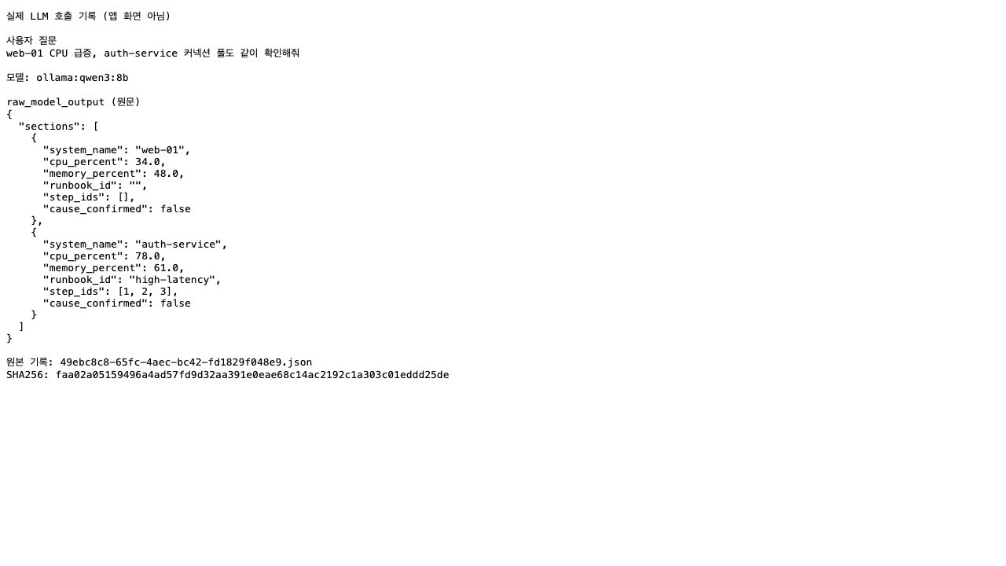
부록 · 실제 LLM 출력은 구조화 JSON이다
실제 실행 로그의 파일 화면. 앱 UI와 구분하며 원시 JSON도 함께 보존
10
Notes:
같은 web-01·auth 요청의 실제 qwen3:8b 출력입니다. 실행 래퍼가 반환 값을 변경하지 않고 원문과 usage를 저장했습니다. TXT는 해당 기록을 그대로 읽어 표시한 파일이며 앱 UI 화면과 구분합니다. 모델은 서비스·수치·문서·절차 번호를 선택하고 검증 후 코드가 원문 절차를 출력합니다. 사용자가 보는 전체 보고서를 모델이 자유롭게 쓴 것처럼 설명하지 않습니다.
출처: day2/evidence/context-llm-raw.jpg
원본 전체 이미지 삽입. 이미지 자르기·재작성·스크린샷 위 텍스트 덮기 없음.

Slide 11
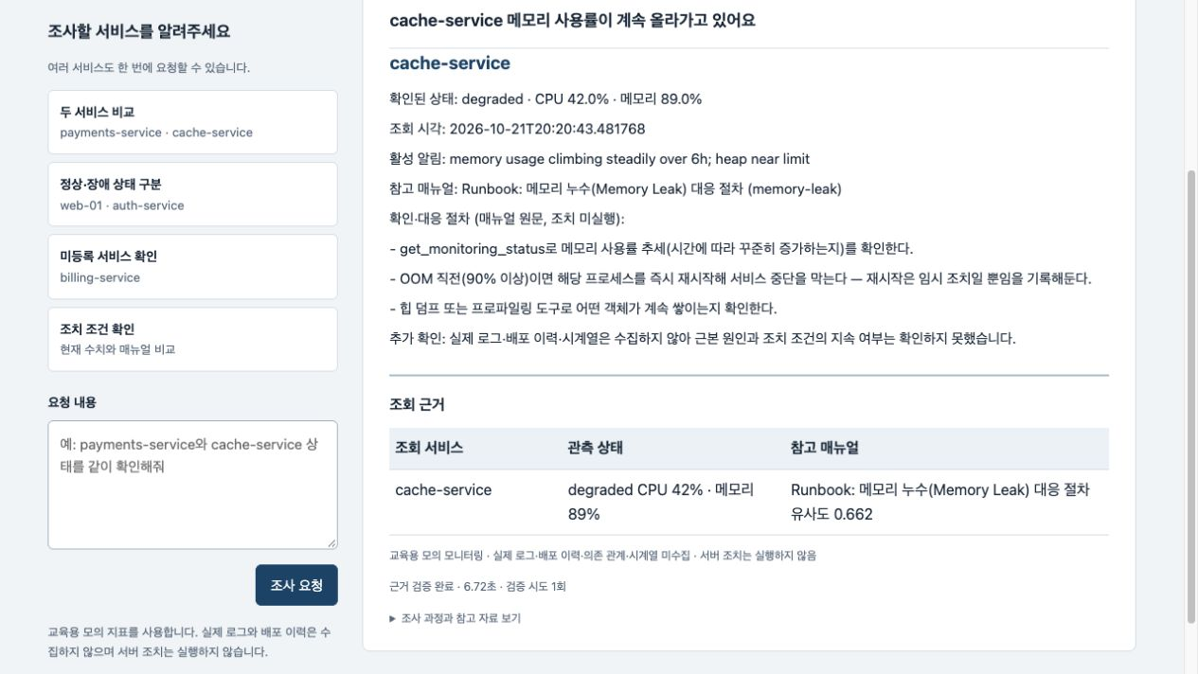
부록 · Q02 메모리 상승 질문과 답변
관측 메모리 89%와 매뉴얼의 90% 이상 조건을 함께 표시
11
Notes:
원래 수업 Q02의 정확한 입력으로 실제 실행했다. 메모리89%와90%이상 조건 원문을 보존했지만 현재 조치 가능 여부의 자동 판정은 구현하지 않았다. 화면에 표시한 문장을 모델이 전부 자유 생성한 것이 아니라 구조화 선택·검증 뒤 코드가 구성한다.
출처: day2/results/contextual-captures/271a4d39-90ec-4732-b7ea-a1515663f5c3-c915a919.json; day2/evidence/review-q02-full.jpg
원본 전체 이미지 삽입. 이미지 자르기·재작성·스크린샷 위 텍스트 덮기 없음.

Slide 12
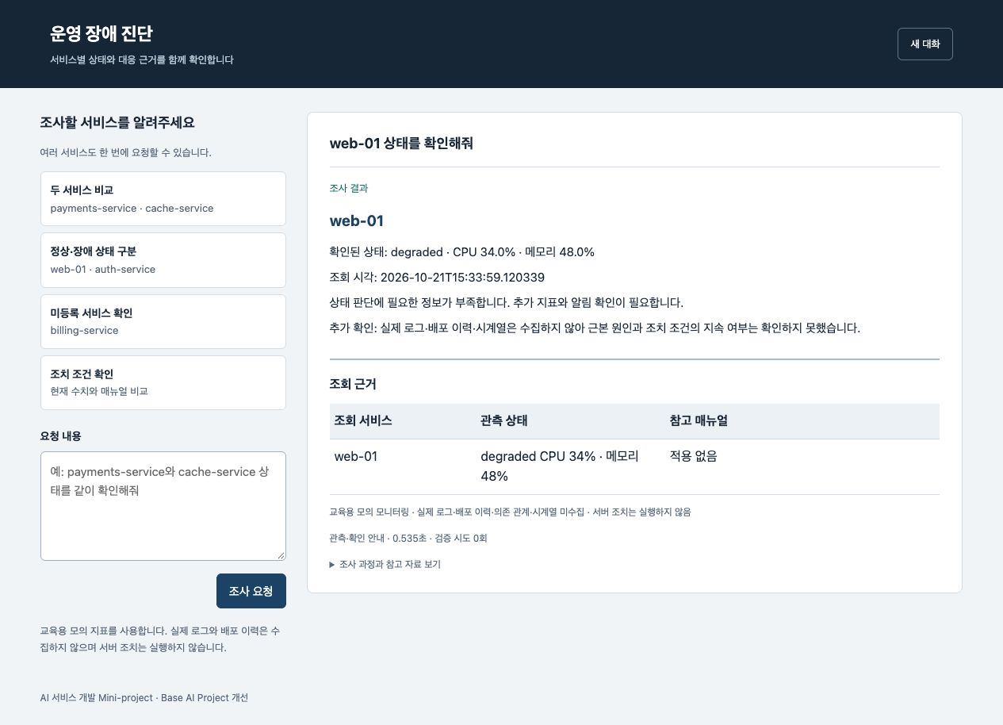
부록 · 정보 부족이면 매뉴얼을 생략한다
제어 시험: degraded·활성 알림 없음 / 일반 성능 통계와 별도
12
Notes:
web-01을 degraded·알림 없음으로 고정한 제어 시험입니다. 실제 MCP·그래프·UI를 사용했고 관련 문서를 임의 선택하지 않고 추가 정보를 요청했습니다. 이 경로는 LLM 보고 생성을 생략한 코드 안내입니다.
출처: day2/evidence/after-insufficient-controlled.jpg
원본 전체 이미지 삽입. 이미지 자르기·재작성·스크린샷 위 텍스트 덮기 없음.

Slide 13
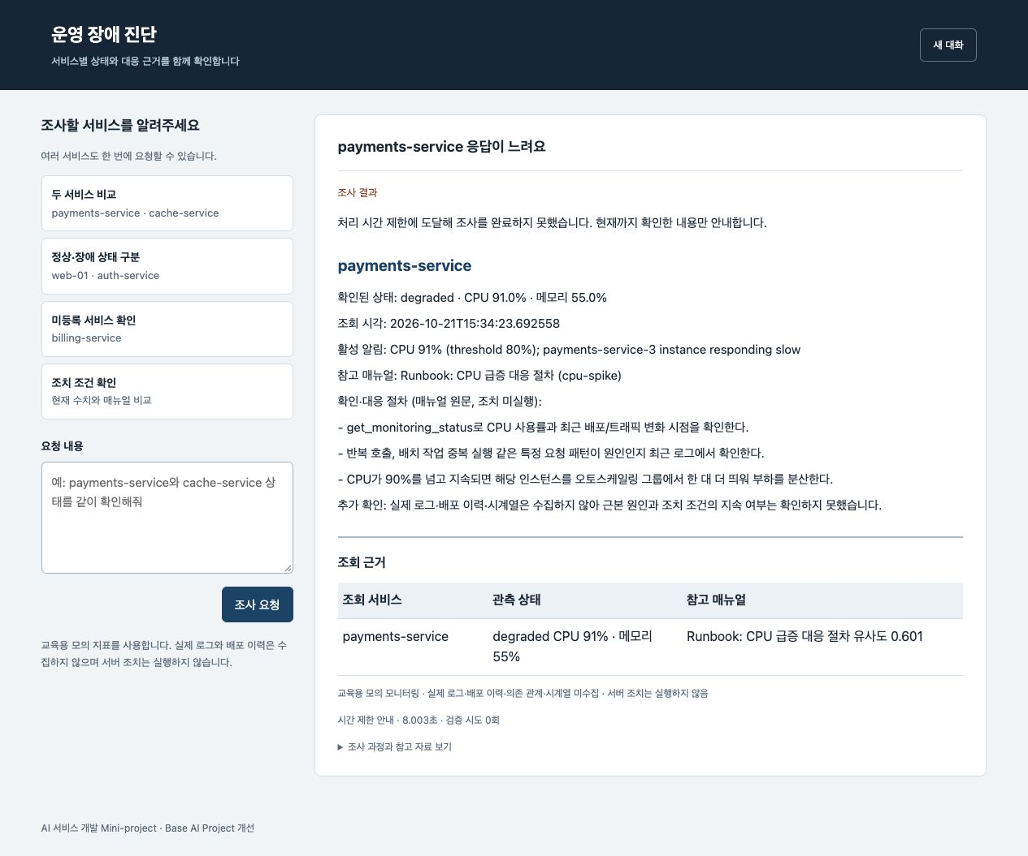
부록 · 시간 초과 후 수집한 사실을 보존한다
제어 시험: 생성 의존성 지연 30초·요청 상한 8초 / 기본 상한 60초
13
Notes:
보고 생성 의존성에30초 지연을 주입하고 시험용 요청 상한을8초로 설정했습니다. 기본은60초입니다. 화면은8.003초에 시간 제한을 알리고 기존에 수집한CPU91%·메모리55%와 문서 원문을 보존합니다. 검증된 모델 보고서를 완료하지 못한 경로로, 모델 성공 답변으로 집계하지 않습니다.
출처: day2/evidence/after-timeout-controlled.jpg
원본 전체 이미지 삽입. 이미지 자르기·재작성·스크린샷 위 텍스트 덮기 없음.

Slide 14
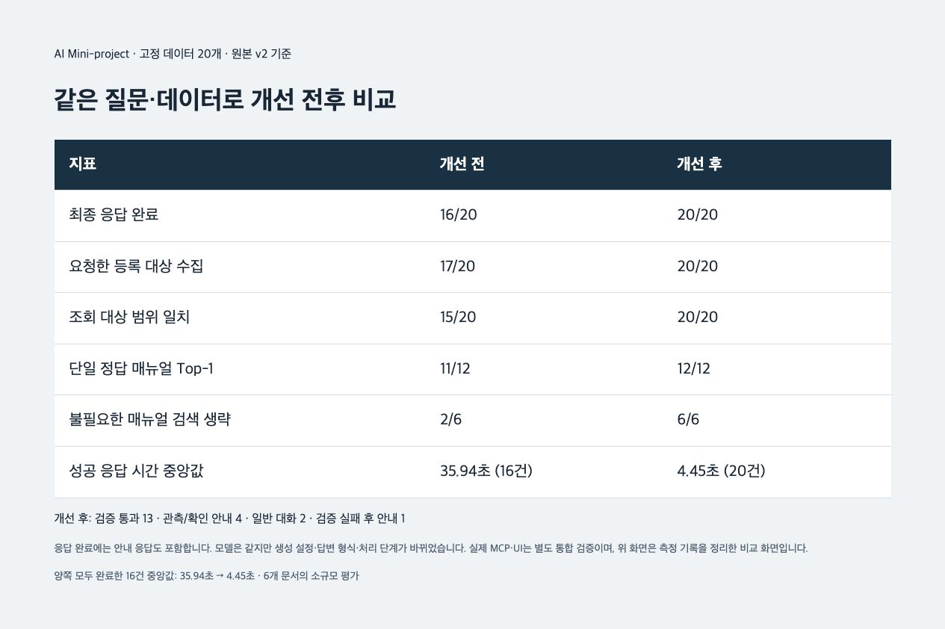
부록 · 비교 결과 보고서 전체
측정 보고서 화면이며 앱의 모델 응답 화면이 아님
14
Notes:
20개 결과 JSON으로 만든 비교 보고서의 브라우저 화면입니다. 앱 대화 화면과 구분합니다. 성공 시간의 분모16건과20건, 안내 응답 포함과 생성 설정 변경을 확인할 수 있습니다. 본편의 시간 비교는 양쪽 모두 완료한 동일16개 중앙값을 사용했습니다.
출처: day2/evidence/comparison.jpg
원본 전체 이미지 삽입. 이미지 자르기·재작성·스크린샷 위 텍스트 덮기 없음.

Slide 15
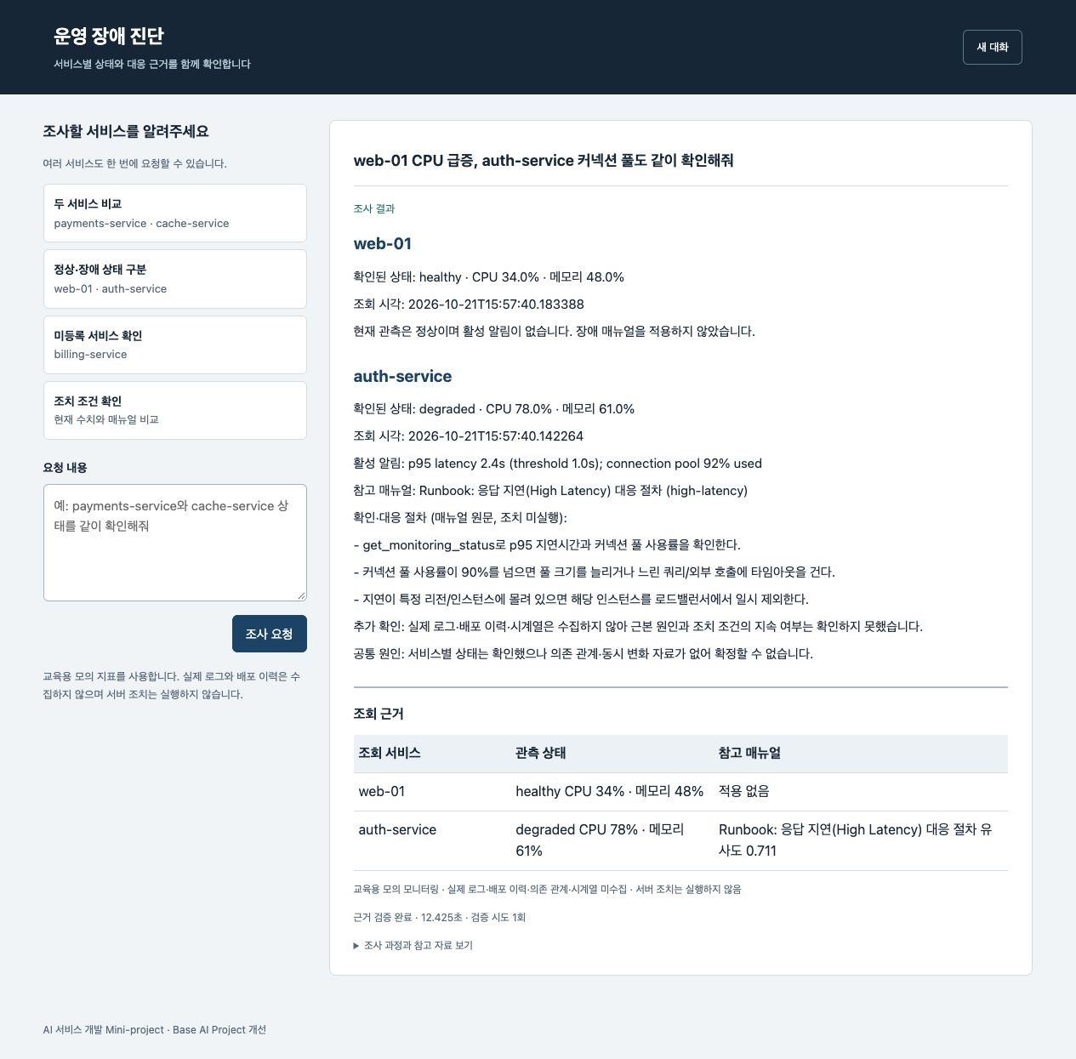
부록 · 개선 실행의 전체 페이지 원본
본편 4~5장과 같은 실행. 원본 이미지·원시 이벤트는 공개 저장소에서 확인
15
Notes:
본편 4~5장의 연속 캡처와 같은 실행의 전체 페이지 원본입니다. 읽기용 연속 화면과 검토용 전체 원본을 함께 남겼습니다. PPT에 이미지 자르기를 적용하지 않았습니다.
출처: day2/evidence/context-healthy-full.jpg
원본 전체 이미지 삽입. 이미지 자르기·재작성·스크린샷 위 텍스트 덮기 없음.

Slide 16
부록 · 수업 시나리오 전체 증빙 1/2
원래 시나리오 | 실제 확인 결과 | PPT 화면
Q01 payments CPU | payments 확인·CPU 문서 연결 | 18장
Q02 cache 메모리 | cache 확인·메모리 문서 연결 | 11장
Q03 log 디스크 | log 확인·디스크 문서 연결 | 19장
Q04 gateway→payments | gateway·payments 각각 조사 | 20~21장
Q05 web·auth | web 정상·auth 지연 문서 분리 | 4~5·15장
Q05·Q08은 기존 실제 캡처 재사용 / 나머지는 이번 검토에서 보강
16
Notes:
원래 수업 문서의 열 가지 시나리오를 빠짐없이 실제 UI와 원시 이벤트에 연결했다. Q05와 Q08은 직전 판의 실제 완료 캡처를 재사용하고 나머지는 이번 검토에서 보강했다. 로그인·미등록의 auth 기본 처리는 원본 정책이며 개선 버전에서는 대상 확인 안내로 바꿨다. 인사·이름은 코드 응답 경로다. 이 목록은20건 정량평가 전체가 아니며 시간통계를 재측정하지 않았다.
출처: all_total_vue_student/doc/regression_test_queries.md; day2/results/contextual-captures/review-suite.json

Slide 17
부록 · 수업 시나리오 전체 증빙 2/2
원래 시나리오 | 실제 확인 결과 | PPT 화면
Q06 payments·cache | 두 서비스 조사·공통 원인 미확정 | 22~23장
Q07 로그인·대상 없음 | 서비스 이름 확인 요청 | 24장
Q08 미등록 billing | 미등록 안내·임의 대체 생략 | 7장
Q09 인사 | 일반 대화·모니터링 생략 | 25장
Q10 이름·재시작 | 재시작 뒤 사용자 이름 유지 | 26~27장
Q05·Q08은 기존 실제 캡처 재사용 / 나머지는 이번 검토에서 보강
17
Notes:
원래 수업 문서의 열 가지 시나리오를 빠짐없이 실제 UI와 원시 이벤트에 연결했다. Q05와 Q08은 직전 판의 실제 완료 캡처를 재사용하고 나머지는 이번 검토에서 보강했다. 로그인·미등록의 auth 기본 처리는 원본 정책이며 개선 버전에서는 대상 확인 안내로 바꿨다. 인사·이름은 코드 응답 경로다. 이 목록은20건 정량평가 전체가 아니며 시간통계를 재측정하지 않았다.
출처: all_total_vue_student/doc/regression_test_queries.md; day2/results/contextual-captures/review-suite.json

Slide 18

부록 · Q01 payments CPU
CPU 91% 관측·cpu-spike 연결. 지속 시간·실제 로그는 미확인
18
Notes:
수업의 원래Q01 실제 입력: payments-service 결제 응답이 느려지고 CPU가 치솟았어요, 원인 확인해주세요. 확인 결과: payments 확인·CPU 문서 연결. 현재 UI 실행의 원시 이벤트와 캡처를 함께 보존했다. 일반 성능 또는 기존20건 통계에 합산하지 않는다.
출처: day2/results/contextual-captures/3e26b7de-a591-4252-a03e-e3b7abfd824e-8df47df5.json; day2/results/contextual-captures/review-suite.json
원본 전체 이미지 삽입. 이미지 자르기·재작성·스크린샷 위 텍스트 덮기 없음.

Slide 19

부록 · Q03 log 디스크
disk usage 95% 알림·disk-full 연결. 실제 파일 정리 미실행
19
Notes:
수업의 원래Q03 실제 입력: log-service 디스크 공간이 부족하다는 알림이 왔어요. 확인 결과: log 확인·디스크 문서 연결. 현재 UI 실행의 원시 이벤트와 캡처를 함께 보존했다. 일반 성능 또는 기존20건 통계에 합산하지 않는다.
출처: day2/results/contextual-captures/cc4c77a5-5311-4797-9942-36ec51f66841-17dcde1e.json; day2/results/contextual-captures/review-suite.json
원본 전체 이미지 삽입. 이미지 자르기·재작성·스크린샷 위 텍스트 덮기 없음.

Slide 20

부록 · Q04 gateway·payments 1/2
같은 질문의 연속 화면: gateway 네트워크·payments CPU 각각 조사
20
Notes:
수업의 원래Q04 실제 입력: gateway-service에서 payments-service로 가는 요청이 타임아웃 나고 있어요. 확인 결과: gateway·payments 각각 조사. 현재 UI 실행의 원시 이벤트와 캡처를 함께 보존했다. 일반 성능 또는 기존20건 통계에 합산하지 않는다. 두 장은 동일 실행의 겹치는 연속 viewport로 질문을 고정 표시한다. 전체 페이지 원본도 보존했다.
출처: day2/results/contextual-captures/f7d637e2-c911-417e-bf3f-3845fed685fa-33205f03.json; day2/results/contextual-captures/review-suite.json
원본 전체 이미지 삽입. 이미지 자르기·재작성·스크린샷 위 텍스트 덮기 없음.

Slide 21

부록 · Q04 gateway·payments 2/2
앞 장과 같은 실행. 두 서비스 근거·공통 원인 미확정 표시
21
Notes:
수업의 원래Q04 실제 입력: gateway-service에서 payments-service로 가는 요청이 타임아웃 나고 있어요. 확인 결과: gateway·payments 각각 조사. 현재 UI 실행의 원시 이벤트와 캡처를 함께 보존했다. 일반 성능 또는 기존20건 통계에 합산하지 않는다. 두 장은 동일 실행의 겹치는 연속 viewport로 질문을 고정 표시한다. 전체 페이지 원본도 보존했다.
출처: day2/results/contextual-captures/f7d637e2-c911-417e-bf3f-3845fed685fa-33205f03.json; day2/results/contextual-captures/review-suite.json
원본 전체 이미지 삽입. 이미지 자르기·재작성·스크린샷 위 텍스트 덮기 없음.

Slide 22

부록 · Q06 payments·cache 1/2
같은 질문의 연속 화면: CPU·메모리 매뉴얼을 서비스별 연결
22
Notes:
수업의 원래Q06 실제 입력: payments-service랑 cache-service 둘 다 저하됐는데 공통 원인이 있는지 분석해줘. 확인 결과: 두 서비스 조사·공통 원인 미확정. 현재 UI 실행의 원시 이벤트와 캡처를 함께 보존했다. 일반 성능 또는 기존20건 통계에 합산하지 않는다. 두 장은 동일 실행의 겹치는 연속 viewport로 질문을 고정 표시한다. 전체 페이지 원본도 보존했다.
출처: day2/results/contextual-captures/a19f84a4-7221-45f6-938e-f8dac295ea28-eca497a3.json; day2/results/contextual-captures/review-suite.json
원본 전체 이미지 삽입. 이미지 자르기·재작성·스크린샷 위 텍스트 덮기 없음.

Slide 23

부록 · Q06 payments·cache 2/2
앞 장과 같은 실행. 실제 로그·의존 관계가 없어 공통 원인 미확정
23
Notes:
수업의 원래Q06 실제 입력: payments-service랑 cache-service 둘 다 저하됐는데 공통 원인이 있는지 분석해줘. 확인 결과: 두 서비스 조사·공통 원인 미확정. 현재 UI 실행의 원시 이벤트와 캡처를 함께 보존했다. 일반 성능 또는 기존20건 통계에 합산하지 않는다. 두 장은 동일 실행의 겹치는 연속 viewport로 질문을 고정 표시한다. 전체 페이지 원본도 보존했다.
출처: day2/results/contextual-captures/a19f84a4-7221-45f6-938e-f8dac295ea28-eca497a3.json; day2/results/contextual-captures/review-suite.json
원본 전체 이미지 삽입. 이미지 자르기·재작성·스크린샷 위 텍스트 덮기 없음.

Slide 24

부록 · Q07 서비스 미명시
auth로 임의 조회하지 않고 서비스 이름을 묻는 정책 변경
24
Notes:
수업의 원래Q07 실제 입력: 로그인 응답이 느려요, 원인 확인해주세요. 확인 결과: 서비스 이름 확인 요청. 현재 UI 실행의 원시 이벤트와 캡처를 함께 보존했다. 일반 성능 또는 기존20건 통계에 합산하지 않는다.
출처: day2/results/contextual-captures/f4e83364-7451-4377-a65d-6adaac6d4a8f-3fba43e9.json; day2/results/contextual-captures/review-suite.json
원본 전체 이미지 삽입. 이미지 자르기·재작성·스크린샷 위 텍스트 덮기 없음.

Slide 25
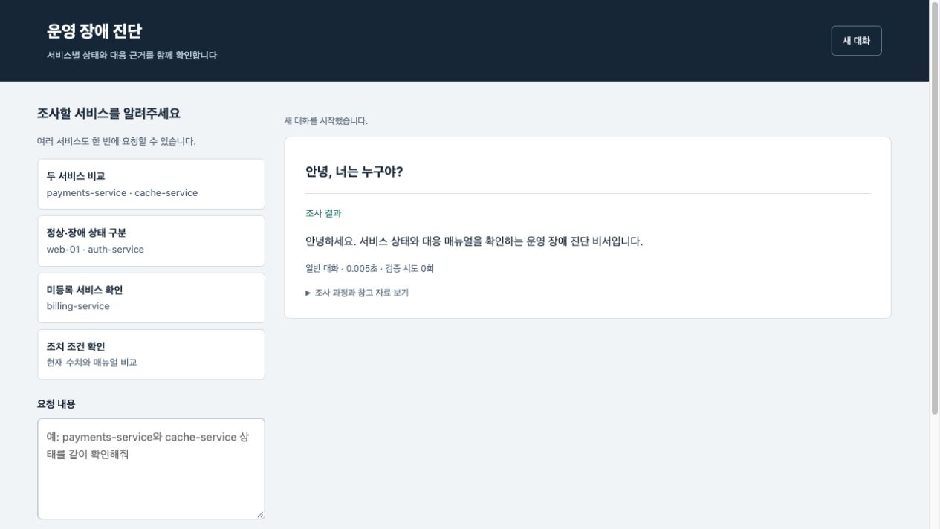
부록 · Q09 일반 대화
인사 요청은 모니터링을 생략. 코드 응답 경로
25
Notes:
수업의 원래Q09 실제 입력: 안녕, 너는 누구야?. 확인 결과: 일반 대화·모니터링 생략. 현재 UI 실행의 원시 이벤트와 캡처를 함께 보존했다. 일반 성능 또는 기존20건 통계에 합산하지 않는다.
출처: day2/results/contextual-captures/d3cb38b5-ab56-4a84-a720-56ef5e09bf11-1c41cc9f.json; day2/results/contextual-captures/review-suite.json
원본 전체 이미지 삽입. 이미지 자르기·재작성·스크린샷 위 텍스트 덮기 없음.

Slide 26
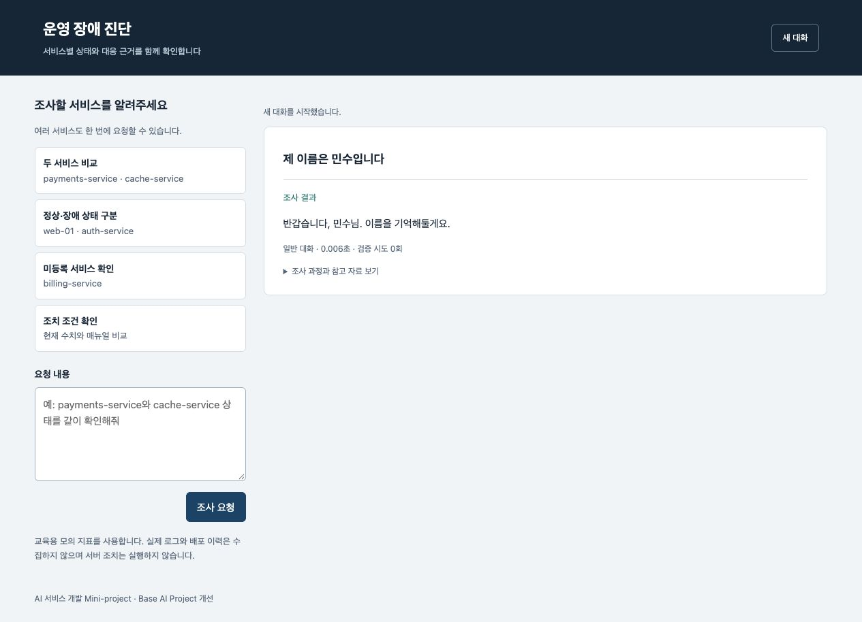
부록 · Q10 이름 선언
실제 첫 턴: 사용자 이름을 저장. 이후 같은 DB·대화에서 서버 재시작
26
Notes:
수업의 원래Q10 실제 입력: 제 이름은 민수입니다. 확인 결과: 재시작 뒤 사용자 이름 유지. 현재 UI 실행의 원시 이벤트와 캡처를 함께 보존했다. 일반 성능 또는 기존20건 통계에 합산하지 않는다. 실행 프로세스 종료와 새 PID를 도구 출력에서 확인했다. 화면만으로 재시작을 입증하는 것이 아니므로 같은 thread 원시기록과 별도 제어 기록을 연결한다. 이름 회상은 코드가 저장 이력에서 읽는 기능이며 모델 장기 기억 성능으로 주장하지 않는다.
출처: day2/results/contextual-captures/a32674df-835a-4ed8-889d-49281a8c9b81-db829e26.json; day2/results/contextual-captures/a32674df-835a-4ed8-889d-49281a8c9b81-a7e8818f.json; day2/results/contextual-captures/review-suite.json
원본 전체 이미지 삽입. 이미지 자르기·재작성·스크린샷 위 텍스트 덮기 없음.

Slide 27

부록 · Q10 재시작 후 기억
실제 두 턴과 응답 전체. PID 24787→25021, 같은 DB·대화
27
Notes:
수업의 원래Q10 실제 입력: 제 이름은 민수입니다. 확인 결과: 재시작 뒤 사용자 이름 유지. 현재 UI 실행의 원시 이벤트와 캡처를 함께 보존했다. 일반 성능 또는 기존20건 통계에 합산하지 않는다. 실행 프로세스 종료와 새 PID를 도구 출력에서 확인했다. 화면만으로 재시작을 입증하는 것이 아니므로 같은 thread 원시기록과 별도 제어 기록을 연결한다. 이름 회상은 코드가 저장 이력에서 읽는 기능이며 모델 장기 기억 성능으로 주장하지 않는다.
출처: day2/results/contextual-captures/a32674df-835a-4ed8-889d-49281a8c9b81-db829e26.json; day2/results/contextual-captures/a32674df-835a-4ed8-889d-49281a8c9b81-a7e8818f.json; day2/results/contextual-captures/review-suite.json
원본 전체 이미지 삽입. 이미지 자르기·재작성·스크린샷 위 텍스트 덮기 없음.

